Slide 1
Тема «Свойства сложения рациональных чисел»

Slide 2
Задание: раздели слова на две группы.
выигрыш
ложь
тепло
отдал
правда
взял
проигрыш
холодно
зло
добро
« + » | « - »
Notes:
2

Slide 3
Задание : решите примеры, замените ответы буквой, тогда отгадаете слово, записав его в тетради.
БРАХМАГУПТА
М | Р | Б | Х | А | У | П | Г | Т
4 | – 1 | – 15 | -2 | 8 | 0 | – 4 | – 9 | 1
Примеры:
1) –10 +(– 5)= 2) 8 +(– 9)= 3) –7 + 15= 4) –5 + 3= 5) 5 + (–1)= | 6) 14 + (–6)= 7) – 7+ (– 2)= 8) – 0,5 + 0,5 = 9) – 21 + 17= 10) 15 + (– 14)=
11) 16 + (– 8)=

Slide 4
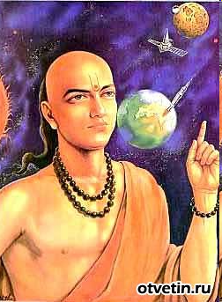
Брахмагупта
Индийский математик Брахмагупта (7 век)
представлял себе
положительные числа как «имущества»,
отрицательные числа как «долги».
Излагал правила сложения:
«сумма двух имуществ есть имущество»;
«сумма двух долгов есть долг»;
«сумма имущества и долга равна их разности»

Slide 5
1) Сумма двух чисел с разными
знаками равна…
3) Модули вычитаются
при сложении двух…
А) положительному числу
А) чисел с разными знаками
Б) отрицательному числу
Б) отрицательных чисел
В) Положительному или отрицательному числу.
В) положительных чисел
2) Найти сумму двух чисел:
-3,5+(-0,5)
1) Выполни действие: 5,7+(-4,3)
А) -3
А) 10
А) положительному числу
Б) 4
Б) -1,4
Б) отрицательному числу
В) -4
В) 1,4
В)

Slide 6

3) Модули вычитаются
при сложении двух…
А) чисел с разными знаками
Б) отрицательных чисел
В) положительных чисел
2) Найти сумму двух чисел:
-3,5+(-0,5)
4) Выполни действие: 5,7+(-4,3)
А) -3
А) 10
Б) 4
Б) 1,4
В) -4
В) -1,4

Slide 7

3) Модули вычитаются
при сложении двух…
А) чисел с разными знаками
Б) отрицательных чисел
В) положительных чисел
2) Найти сумму двух чисел:
-3,5+(-0,5)
4) Выполни действие: 5,7+(-4,3)
А) -3
А) 10
Б) 4
Б) 1,4
В) -4
В) -1,4

Slide 8

3) Модули вычитаются
при сложении двух…
А) чисел с разными знаками
Б) отрицательных чисел
В) положительных чисел
2) Найти сумму двух чисел:
-3,5+(-0,5)
4) Выполни действие: 5,7+(-4,3)
А) -3
А) 10
Б) 4
Б) 1,4
В) -4
В) -1,4

Slide 9


3) Модули вычитаются
при сложении двух…
А) чисел с разными знаками
Б) отрицательных чисел
В) положительных чисел
2) Найти сумму двух чисел:
-3,5+(-0,5)
4) Выполни действие: 5,7+(-4,3)
А) -3
А) 10
Б) 4
Б) 1,4
В) -4
В) -1,4

Slide 10


Классная работа
13.04.2020
Свойства сложения рациональных чисел

Slide 11
ПРАВИЛА СЛОЖЕНИЯ ЧИСЕЛ
Чтобы сложить два числа с разными знаками, надо:
1) вычесть из большего модуля меньший ;
2) перед результатом поставить знак числа, модуль которого больше.
Чтобы сложить два
отрицательных
числа, надо:
1) сложить их модули;
2)перед результатом поставить знак «-».

Slide 12
Свойства сложения рациональных чисел
Сложение рациональных чисел имеет
переместительное и сочетательное
свойства.
a + b = b + a a + (b + c) = (a + b) + c

Slide 13
Свойства сложения рациональных чисел
Свойство нуля:
а + 0 = а, 0 + а = а
Сумма противоположных чисел равна нулю:
а + (-а) = 0

Slide 14
Вычислить удобным способом
30
13+(-15)+15+17=
-5,32+(-11,9)+(-3,68)=
-90+90+(-113)=
0+(-8)+(-12)=
(-15+(-9))+9=
-5,32+(-3,68)+(-11,9)=
= -20,9
-113
-20
-15+(-9+9)=
-15

Slide 15

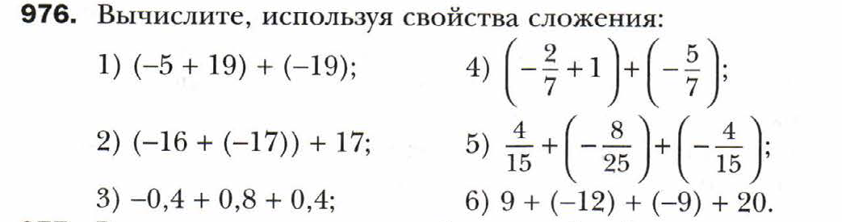


Slide 16
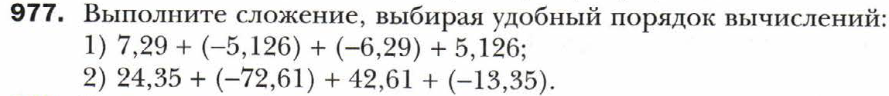

Slide 17
Как это решать???
        36+(-52)+(-173)+79+185+(-85)=

Slide 18
Если надо сложить несколько чисел, среди которых есть положительные и отрицательные, то можно сложить отдельно положительные и отдельно отрицательные числа, а затем к сумме положительных чисел прибавить сумму отрицательных чисел
36+(-52)+(-173)+79+185+(-85)=

Slide 19
36+(-52)+(-173)+79+185+(-85)=
-10
300
1) 36+79+185=
2)-52+(-173)+(-85)=
-310
3)300+(-310)=
-10

Slide 20

В таблице приведены доходы и расходы предприятия за полугодие.
Определите доходно ли это предприятие.
январь | февраль | март | апрель | май | июнь
-9241 | +4007 | -4552 | -4007 | +5200 | +6593
-9241+4007+(-4552)+(-4007)+5200+6593=
=(-9241+(-4552))+(5200+6593) =
= -13793 + 11793 =
=-2000
Ответ:
предприятие убыточно.

Slide 21
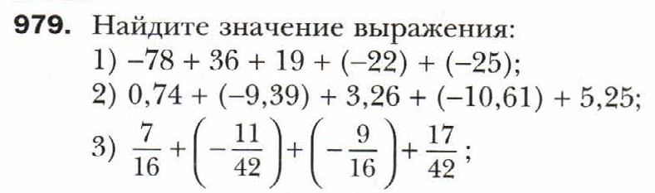
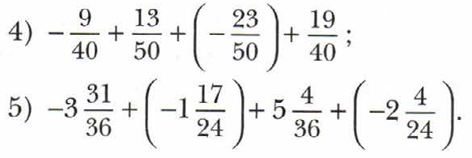

Slide 24
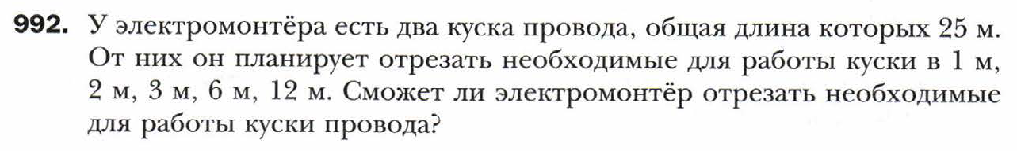

Slide 25
Самостоятельная работа
Вычислить
Начальный уровень
А)-8,5+(-3)+8,5 А)6,2+(-1)+(-6,2)
Б)-12+6+12+(-7) Б)23+(-5)+(-23)+3
Средний уровень
В)-6,8+4,23+(-17,21)+(-4,23)+6,8 В)-12,35+(-8,91)+(-13,28)+8,91+12,35
Г)(7,8+(-19,3))+19,3 Г)(-9,1+5,3)+(-5,3)
Достаточный уровень
Д)36+(-52)+(-173)+79+185+(-85) Д)-123+58+(-51)+34+(-126)+118
Е)-1,32+2,41+3,77+(-4,68)+0,59 Е)-2,43+6,31+(-3,21)+0,49+4,87
Высокий уровень

Slide 26

§ 35, № 978, 980 (1–3), 986

